Slide 1

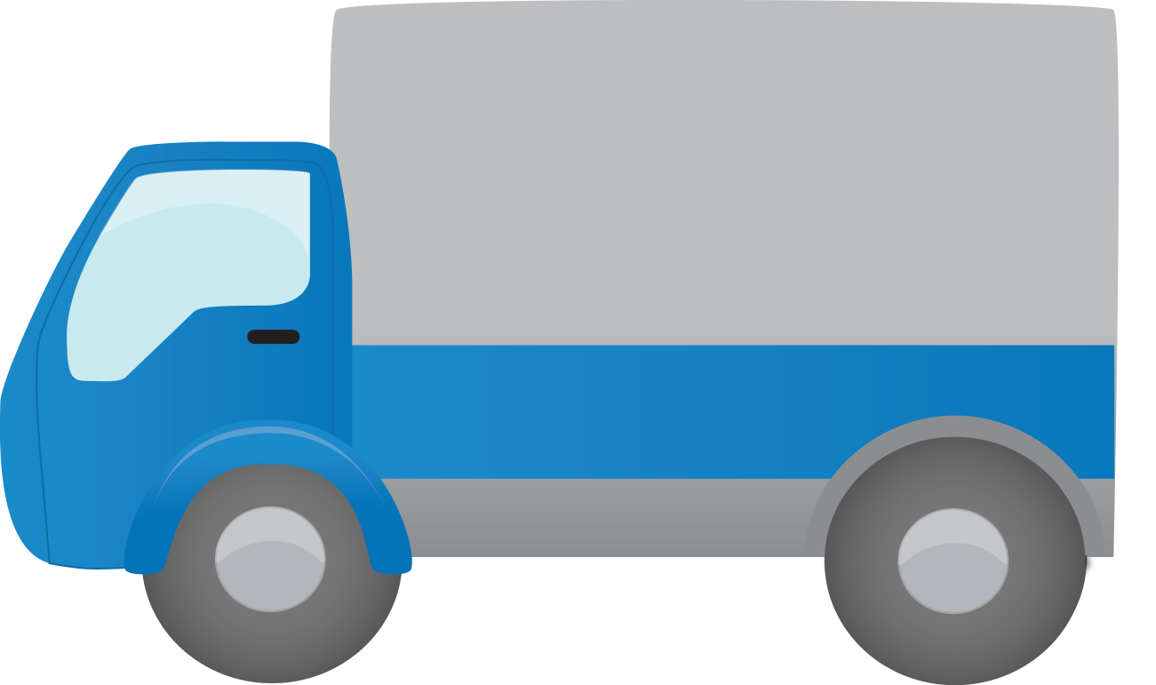





Web-/Mobile App
Warteschlange 1
IoT-Device
Warteschlange 2
Warteschlange 3
Message Broker
Konsolenanwendung
Serverdienst mit Datenbank

